Slide 1
Elegant

Slide 2
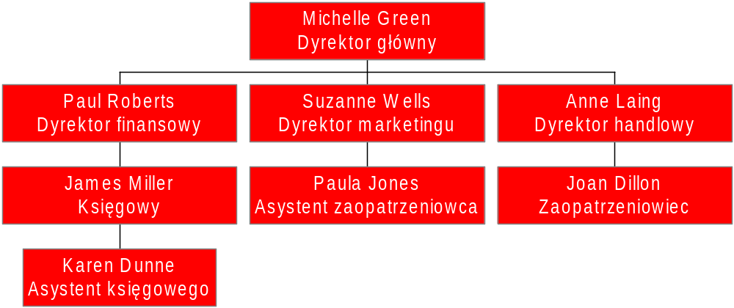
Elegant schemat organizacyjny
Elegant - schemat organizacyjny

Slide 3
Założenia
Przekonanie, że wszystkie sklepy będą zyskowne
Rozpoznanie rynków w krajach Europy Wschodniej
Przedstawianie comiesięcznych sprawozdań
Zysk
Sprawozdania
miesięczne
Dalszy wzrost

Slide 4
Włochy
Plan otwarcia oddziałów we Włoszech
Planowe otwarcie sklepu w Mediolanie
Otwarcie sklepu w Genui z miesięcznym opóźnieniem

Slide 5

Holandia

Slide 6

Austria
Planowe otwarcie sklepu w Wiedniu
Otwarcie sklepu w Salzburgu za trzy miesiące

Slide 7
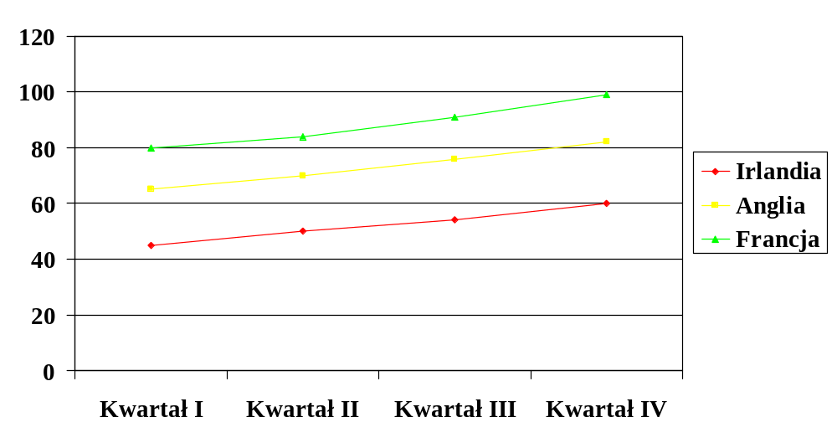
Sprzedaż za rok 2002 (€)

